Slide 1
Луганщина літературна
Література служить представницею розумового життя народу

Slide 2
Володимир Даль
наступний

Slide 3
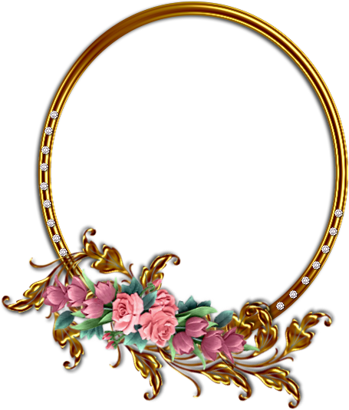
Володимир Іванович Даль
1
Володимир іванович Даль (10 листопада (22 листопада) 1801, селище Луганський завод, нині місто Луганськ — 22 вересня (4 жовтня) 1872, Москва) — російський письменник, лексикограф, етнограф данського походження.
Член-кореспондент Петербурзької АН (1838), почесний академік (1863). Літературний псевдонім: Козак Луганський
попередній
наступний
Даль
Грінченко
Світличний

Slide 4
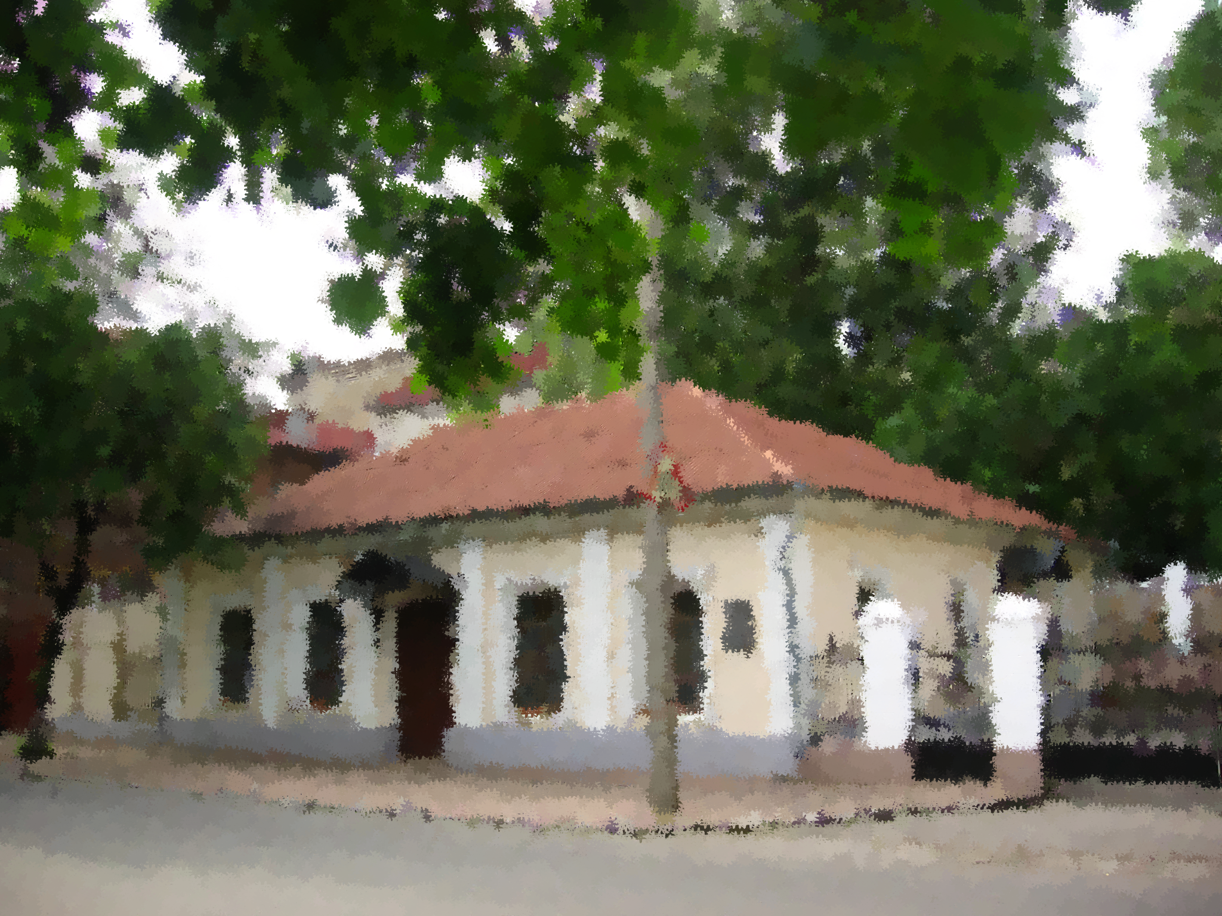
Сім’я та освіта Володимира Даля
2
Народився в дансько-німецькій сім'ї. Його батько — данський підданий лінгвіст Йоган Христіан Даль. Згодом став лікарем при дворі Катерини ІІ.
Мати — Марія Христофорівна Фрайтаг (Maria Freitag), походила з німців, що емігрували до Росії, вільно володіла п'ятьма мовами.
Іван Даль в Петербурзі одружився з Марією Христофорівною Фрейтаг, у них народилися четверо синів: Володимир, Карл, Павло, Лев
Будинок Даля в Луганську
попередній
наступний
Даль
Грінченко
Світличний

Slide 5
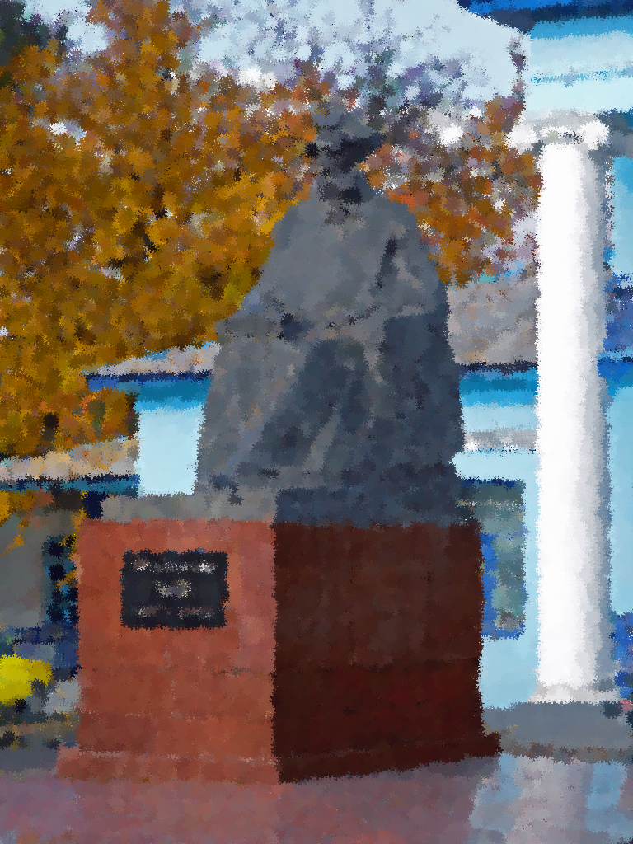
Творчість
3
Основна праця Даля — «Тлумачний словник живої великоросійської мови» (точна назва: «Словарь великорусского наречия русского языка») (томи 1—4, 1863–1866), що містить близько 200 тисяч слів.
Мовознавча спадщина Даля має значення для теорії і практики східнослов'янської лексикографії, діалек­тології, історії мови.
В. Даль був автором першого в історії Російської імперії підручника з зоології.
Пам’ятник Далю в Луганську
попередній
наступний
Даль
Грінченко
Світличний

Slide 6
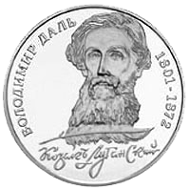
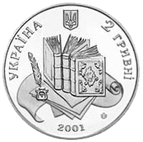
Даль і Україна
4
Даль майже 20 років прожив в Україні, знав українську мову, зібрав цінні українські фольклорні та мовні матеріали.
Володимир Даль писав художні твори, чимало з них — на українські теми (повісті «Савелій Граб», «Небувале в тому, що було…», оповідання «Світлий празник», «Ваша воля, наша доля», «Скарб», «Упир» тощо). Написав ряд статей про Григорія Квітку-Ос­нов'яненка («Малоросійські повісті, що їх роз­повідає Грицько Основ'яненко», 1835 тощо).
У праці «Про повір'я, марновірство й забобони російського народу» (1845–1846) навів чимало прикладів з українського фольклору, використав мотиви української демонології.
Монета НБУ присвячена В. Далю
попередній
наступний
Даль
Грінченко
Світличний

Slide 7
Борис Грінченко

Slide 8
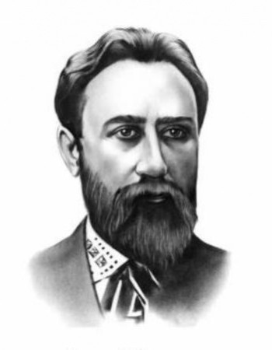
Грінченко Борис Дмитрович
Грінченко Борис Дмитрович (*27 листопада (9 грудня) 1863 — †23 квітня (6 травня) 1910) — український письменник, педагог, лексикограф, літературознавець, етнограф, історик, публіцист, громадсько-культурний діяч.
Редактор низки українських періодичних видань. Був одним із засновників Української радикальної партії. Обстоював поширення української мови в школі та в установах. Літературні псевдоніми: Василь Чайченко, Л. Яворенко, П. Вартовий, Б. Вільховий, Перекотиполе, Гречаник.

Slide 9
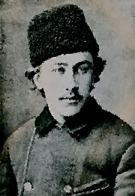
Сім’я та освіта Бориса Грінченка
Б. Грінченко народився 9 грудня 1863 р. на хуторі Вільховий Яр на Харківщині (тепер Сумської області) у родині відставного офіцера зі збіднілих дворян.
У 1874 р. вступив до Харківської реальної школи. Саме тоді, під впливом «Кобзаря», він починає збирати та записувати почуті пісні, легенди, казки та ін. фольклорні матеріали.
29 грудня 1879 р. 16-річного юнака було заарештовано за «чтєніє і распространєніє» забороненої книжки С. Подолинського «Парова машина». Як наслідок — йому було заборонено навчатись у вищих учбових закладах.

Slide 10
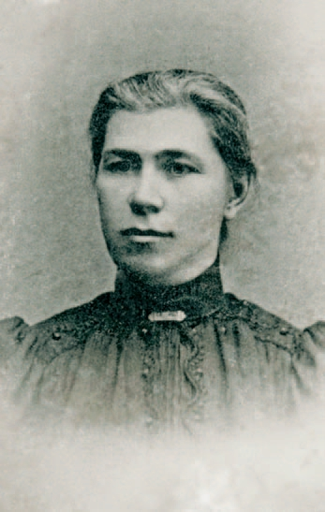
Подальше життя
Але після відбуття року покарання він згодом вступив та закінчив Харківський університет на народного вчителя. У 1883 році після літніх курсів вчителів він одержав посаду у селі Олексіївці Зміївського повіту, згодом одружився з Марією Миколаївною Гладиліною.
У 1887 р. молоде подружжя Грінченків приїздить до с. Олексїївка Слов'яносербського повіту Катеринославської губернії (нині Луганської області), куди їх було запрошено вчителювати.
Дружина Бориса Грінченка

Slide 11
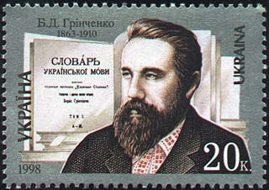
Подальше життя
Літературну діяльність розпочав у 80-тих роках 19-го століття. Грінченко автор близько 50 оповідань, повістей, збірок поезій. Писсав на ісоричні теми, перекладав твори Фрідріха Шіллера, Йогана -Вольфганга Гете, Генріха Гейне, Віктора Гюго та ін.
Грінченко боровся за навчання українських дітей рідною мовою, виступав за чистоту української літературної мови. Створив ряд шкільних підручників, серед яких «Українська граматика», «Рідне слово».
Борис Грінченко на поштовій марці України

Slide 12
Грінченко і Луганщина
У селі Олексіївка Перевальського району знаходиться „Меморіальний музей Б. Д. Грінченка” . До музею веде короткий степовий шлях. На подвір’ї Олексіївської школи – стара будівля, перед якою височить пам’ятник талановитому педагогу, видатному письменнику і публіцисту, критику і мовознавцю, видавцю та громадському діячу – Борису Дмитровичу Грінченку.
У Постанові ВРУ 2013 року про відзначення 150-річчя з дня народження Бориса Грінченка відзначено, що до дня народження (9 грудня) силами Луганської облради та Луганської ОДА буде забезпечено ремонтні та реставраційні роботи у меморіальному музеї Б. Д. Грінченка в смт Михайлівці Перевальського району Луганської області.
Музей ім. Грінченка в с. Олексіївка

Slide 13
Іван Світличний
попередній
наступний

Slide 14
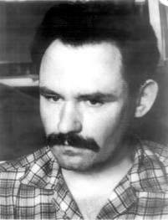
Світличний Іван Олександрович
10
Іва́н Олексі́йович Світли́чний (* 20 вересня 1929, с. Половинкине, Старобільський район, Луганська область — † 25 жовтня 1992, Київ) — літературознавець, мовознавець, літературний критик, поет, перекладач, діяч українського руху опору 1960—1970-их років, репресований.
Лауреат Державної премії України імені Т. Г. Шевченка. Брат Світличної Надії Олексіївни.
попередній
наступний
Даль
Грінченко
Світличний

Slide 15
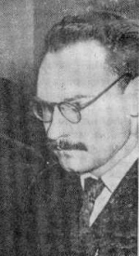
освіта
11
Походить Іван Світличний із селянської родини. До школи пішов у с. Половинкиному в 1937 р. У 1943 р., намагаючись разом з іншими підлітками підірвати німецьку техніку, лишився без пальців на руках. У 1947 р. закінчив із золотою медаллю Старобільську середню школу .
З 1947 до 1952 рр. навчався на філологічному факультеті Харківського університету, який закінчив з відзнакою. З 1952 до 1955 р. учився в аспірантурі при Інституті літератури ім. Т. Шевченка АН УРСР. Його науковим керівником був академік О.І Білецький.
попередній
наступний
Даль
Грінченко
Світличний

Slide 16
Творчість Івана Світлицького
12
Як літературознавець і критик Іван Світличний був носієм і продовжувачем традицій «харківської філологічної школи», з її виразним теоретичним спрямуванням.
Іван Світличний писав також полемічно-критичні статті на мовознавчі теми: «Гармонія і альґебра» (в журналі «Дніпро», ч. 3 за 1965) та інше.
попередній
наступний
Даль
Грінченко
Світличний

Slide 17
Додаткову інформацію можна почерпнути із:
ДокументWord з обширнішими відомостями про авторів
Докладніше про Бориса Грінченка
Файл Excel з кросвордовим завданням
Інтерактивний тест у PowerPoint
Буклет «Луганщина літературна»
База даних з творами письменників

